Slide 1
Ми співаємо про ісуса христа

Slide 2
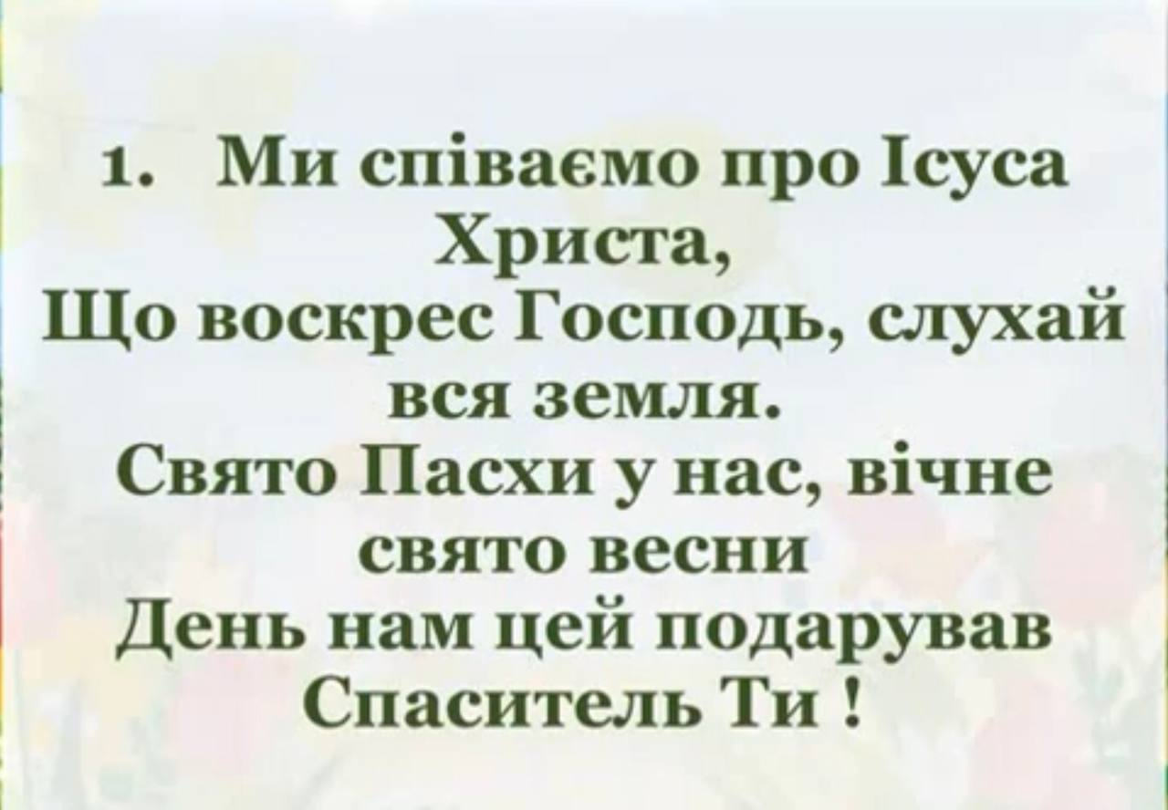

Slide 3
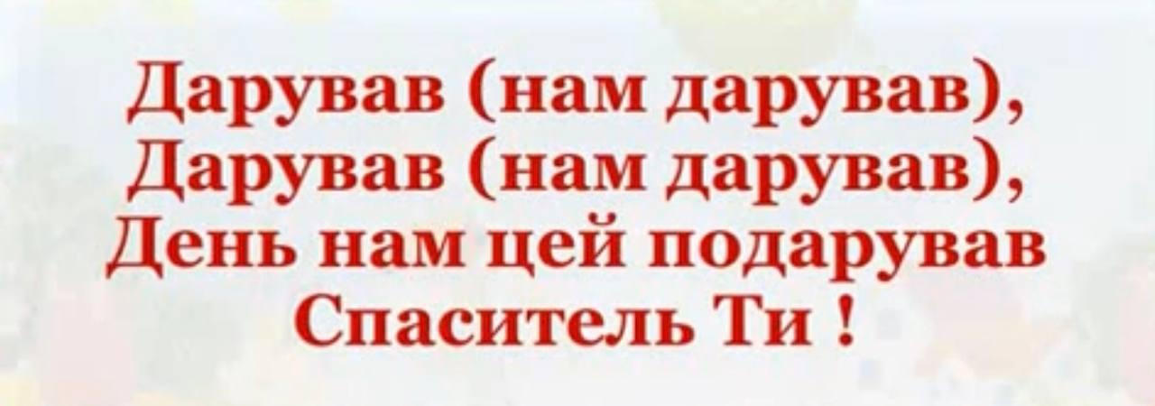

Slide 4
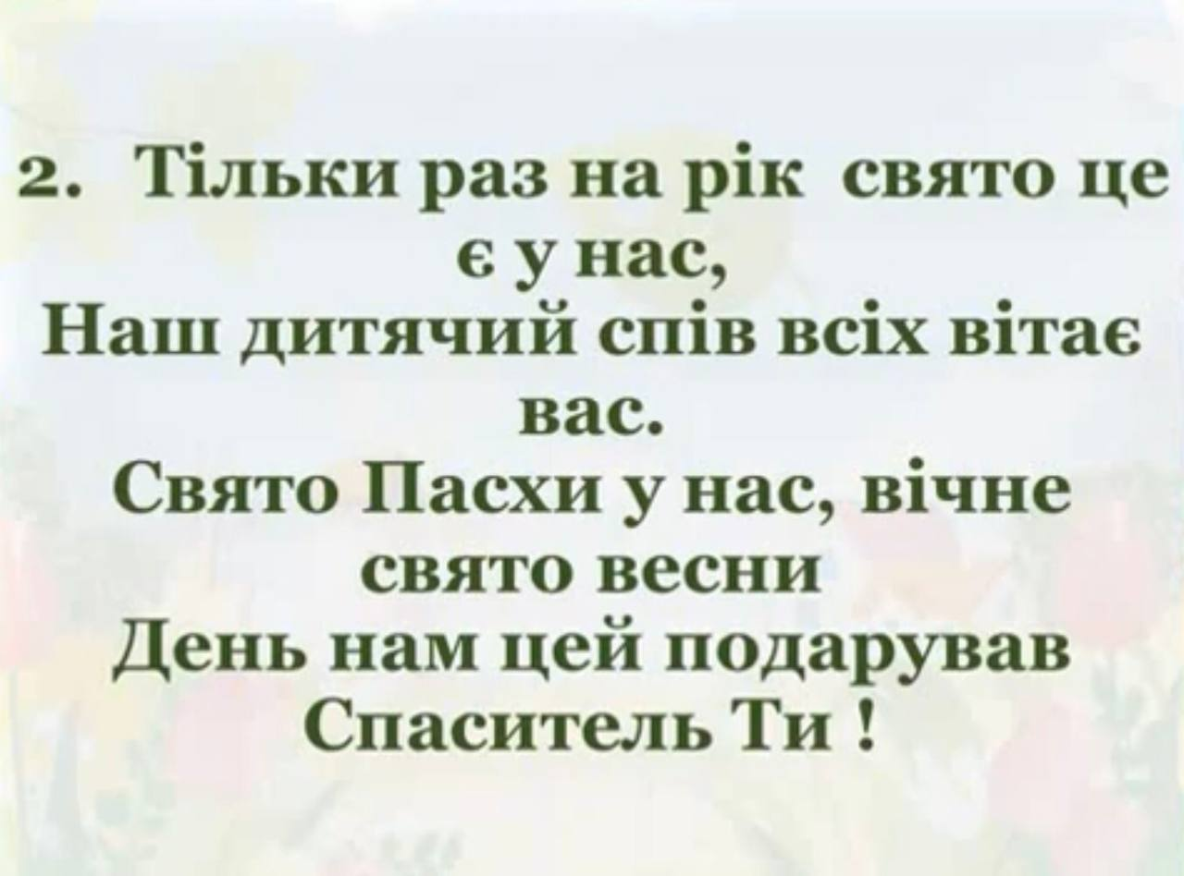

Slide 6
